Slide 1
TDD By Example
Daniel Hiller, dbap GmbH

Slide 2
Über mich
Java seit 1996 (mit Unterbrechungen)
Seit 2002 bei dbap
  Backend Administration Software
  Webservice als Zwischenschicht zur Datenermittlung für Frontends und externe Dienstleister
  Schwerpunkte: Qualitätssicherung, R&D
Notes:
Das „Du“ anbieten
Fragen bitte sofort stellen
R&D => nicht auf der grünen Wiese, sondern Weiterentwicklung von Software im Betrieb
Schlechte Erfahrungen mit großen Projekten, die schnell nicht mehr überschaubar werden, daher schnell auf automatisierte Test umgeschwenkt

Slide 3
Was ist ein Test?
Notes:
Wer entwickelt konventionell?
Wer entwickelt Test-Getrieben?
Zur Mitarbeit auffordern

Slide 4
Was ist ein Test?
„Ein Test ... ist ein Versuch, mit dem größere Sicherheit darüber gewonnen werden soll, ob ... ein Vorgang innerhalb der geplanten Rahmenbedingungen funktioniert bzw. ob bestimmte Eigenschaften vorliegen oder nicht.“
Quelle: http://de.wikipedia.org/wiki/Test

Slide 5


Ergebnis
Funktioniert
Funktioniert nicht
Notes:
Erfragen, was die Grafiken dem Anschein nach aussagen
Farben Grün/rot
Tests
Failures
Errors

Slide 6
Konventionelle Entwicklung
Big Design Upfront
Feedback erst, wenn alles fertig ist
„Wird das Design die Anforderungen erfüllen?“
Tests
  Entweder „machen wir später“ (also nie)
  Oder nur Integrations-Tests
Notes:
UML
Spezifikation
Anforderungsanalyse
Manuelle Tests

Slide 7
Test-Getriebene Entwicklung
TDD = Test-First = Test-Driven
Tests sind Anforderungen
Feedback zu jeder Zeit
Evolutionäres Design
YAGNI
Notes:
Test schaffen Vertrauen
Es wird nie mehr programmiert, als nötig wäre, um den Test „grün“ zu machen
Vorteile von automatisierten zu manuellen Tests:
Test wird einmal programmiert, kann beliebig oft wiederholt werden

Slide 8
Eigenschaften eines Tests
deterministisch
isoliert
schnell
einfach
leicht verständlich
Notes:
Deterministisch = Beliebig oft wiederholbar, immer identisches Ergebnis

Slide 9
Prinzipien
Ein Test pro „Thema“
Red – Green – Refactor
  Zuerst der Test
  Dann der Code
  Dann das Aufräumen
Notes:
Refactoring von Code und Tests!
Entwicklung einer Domänen-Sprache innerhalb der Tests

Slide 10
Man kann nicht jeden Fall testen
Keine trivialen Tests
Grenzfälle
Notes:
Grundsatz: Sobald der Code nicht mehr trivial erscheint, sollte er auf jeden Fall getestet werden
„Trivial“ meint in diesem Zusammenhang: Es ist offensichtlich, was der Code macht

Slide 11
Iteration

Slide 12

Red
Schreibe den neuen Test
Führe die Test-Suite aus
Stelle sicher, dass der neue Test fehlschlägt
Stelle sicher, dass keiner der alten Tests fehlschlägt

Slide 13

Green
Schreibe gerade so viel Code, um den Test zu erfüllen
Stelle sicher, dass kein anderer Test fehlschlägt

Slide 14
Refactor
Strukturverbesserung von Programm-Quelltexten
Beibehaltung des beobachtbaren Programm-Verhaltens
Verbesserung der Lesbarkeit, Verständlichkeit, Wartbarkeit und Erweiterbarkeit
Haupt-Ziel: Aufwand für Fehleranalyse und funktionale Erweiterungen senken

Slide 15
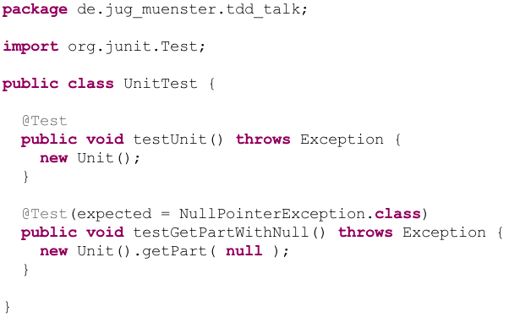
Wie sieht ein Test aus?
Notes:
Kenntnisstand erfragen:
Wer hat Erfahrung mit Junit?
Wer weiß, wie eine Testklasse aufgebaut ist?

Slide 16
Code Kata
Learning By Practicing statt Learning By Doing
„Hands-On“ Beispiel eines realen Problems
Verbesserung durch Wiederholung
Notes:
Erneute Reflektion des Problems
Neue Lösungsansätze

Slide 17
Kata: Args
java MyClass -l -p 8080 -d /usr/logs
for (String arg:args) { … }
[
Flag [name='l', value=TRUE (Boolean)],
Flag [name='p', value=8080 (Integer)],
Flag [name='d', value='/usr/logs' (String)]
]
Notes:
Bei Aufruf eines Programms übergebene Argumente verarbeiten
Typ-Sicherheit
Fehlerbehandlung
Fehlermeldungen

Slide 18
Coding...
Notes:
Bitte rufen, wenn es zu schnell geht!
Junit ist ein Xunit Derivat
-l -p 8080 -d /usr/logs
-g this,is,a,list -d 1,2,-3,5

Slide 19
Beobachtungen?
Notes:
Was war auffällig
Was war anders?
Was war gut?
Was war schlecht?

Slide 20
Pro - Contra
Sicherheit durch sofortiges Feedback nach Änderungen
Testfälle für Bugs verhindern Regression
Leicht erhöhter Aufwand, der sich langfristig auszahlt
Maintenance der Tests fällt zusätzlich an
Vergrößerte Infrastruktur zum Testen
Weiterer Lernaufwand durch Testing Frameworks
Widerstand der Geschäftsführung
(„unnötiger Aufwand“)
Notes:
TODO: Studien zu Mehraufwand von TDD heraussuchen
Frameworks:
Junit als Basis
JFCUnit
HttpUnit
Jemmy(?)
…
Mockito

Slide 21
Fragen? Meinungen?
Kontakt:
daniel.hiller.1972@googlemail.com
http://twitter.com/dhiller72

Slide 22
Quellen
Literatur
eXtreme Programming explained (Kent Beck)
Refactoring (Martin Fowler)
Clean Code (Robert C. Martin)
Links
http://en.wikipedia.org/wiki/Test-driven_development
http://de.wikipedia.org/wiki/Testgetriebene_Entwicklung
http://de.wikipedia.org/wiki/Grey-Box-Test
http://de.wikipedia.org/wiki/Refactorings
http://www.junit.org/
http://codekata.pragprog.com/
Notes:
Bei Bücherbestellungen: Bitte auf den JUG Link klicken, dann wird gesponsort

Slide 23
In eigener Sache...
Auf Jobsuche?
dbap hat Stellen zu besetzen
Interesse?
http://www.dbap.de/jobs

Slide 24

Danke für's Zuhören

